Slide 1
Региональный центр оптимизации государственных и муниципальных услуг Свердловской области, его задачи и порядок взаимодействия с органами власти в целях решения поставленных задач
Директор ГБУ СО «МФЦ» А.С. Девятых

Slide 2
Региональные центры оптимизации созданы в 19 субъектах РФ:
Свердловская область
Белгородская область
Красноярский край
Чувашская Республика
Московская область
Республика Татарстан
Волгоградская область
Воронежская область
Калининградская область
Курская область
Ульяновская область
Республика Саха (Якутия)
г. Санкт-Петербург
Тульская область
Рязанская область
Калужская область
Липецкая область
Иркутская область
Республика Башкортостан
2

Slide 3
МФЦ Свердловской области – победители конкурса «Лучший МФЦ России»
Создание регионального центра оптимизации государственных
и муниципальных услуг Свердловской области
3

Slide 4
Региональным центром оптимизации Свердловской области разработаны описания целевых состояний двух услуг:
Предоставление жилого помещения по договору социального найма*
Предоставление разрешения на условно разрешенный вид использования земельного участка или объекта капитального строительства
* в ходе согласования исключена Минстроем России и Минэкономразвития России в связи с невозможностью изменения законодательства и низкой востребованностью
4
Notes:
<номер>

Slide 5
В результате разработки описания целевых состояний услуг:
проработана возможность предоставления услуг в проактивном формате;
проработан процесс безбумажного, электронного обращения для получения услуги;
спроектирована возможность получения результата предоставления услуг в формате 24/7 в электронном виде;
сокращено количество документов, необходимых для предоставления услуг;
сокращено количество сведений, указываемых в заявлении на предоставление услуг;
проработан процесс межведомственного электронного взаимодействия, в том числе предложены новые виды сведений и витрины данных, которые необходимо разработать для оптимизации предоставления услуг;
разработаны критерии автоматического принятия решения об отказе в приеме документов или предоставлении услуг;
сокращен срок предоставления услуг;
подготовлены рекомендации по совершенствованию портальной формы заявления на предоставление услуг.
5

Slide 6
Свердловской областью успешно реализован пилотный проект
6
Notes:
<номер>

Slide 7
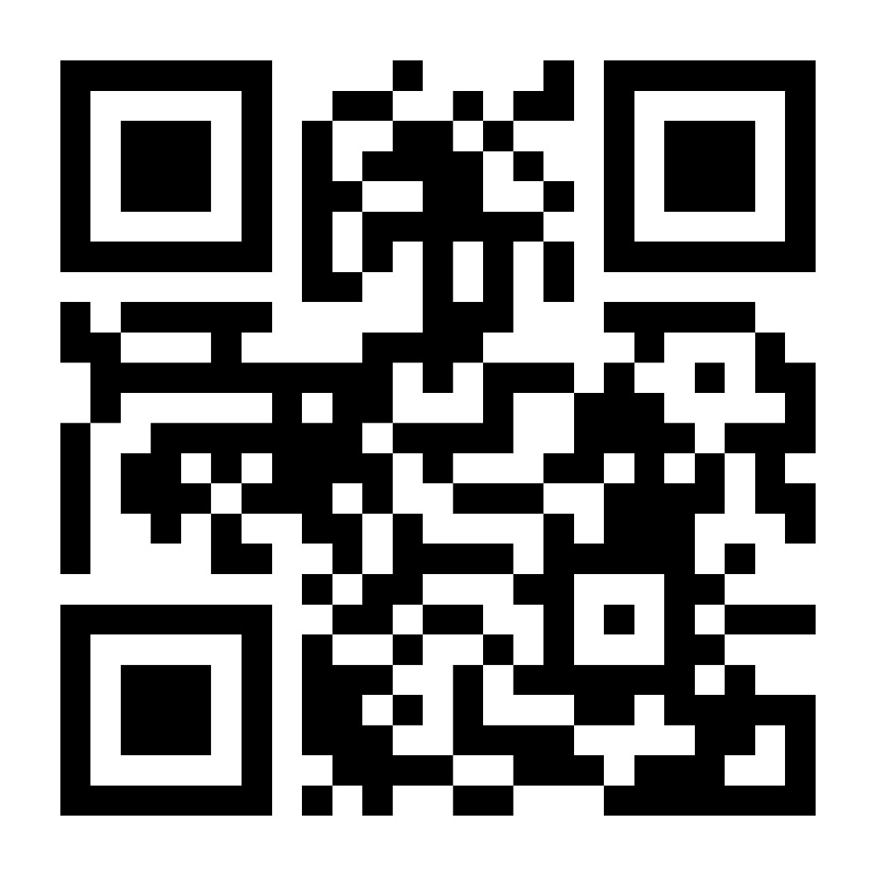
БЛАГОДАРЮ
ЗА ВНИМАНИЕ!
Сайт-визитка МФЦ
Свердловской области

